Slide 1
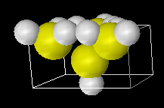
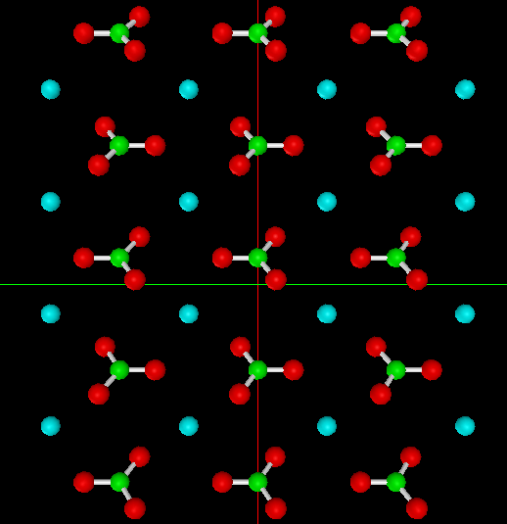
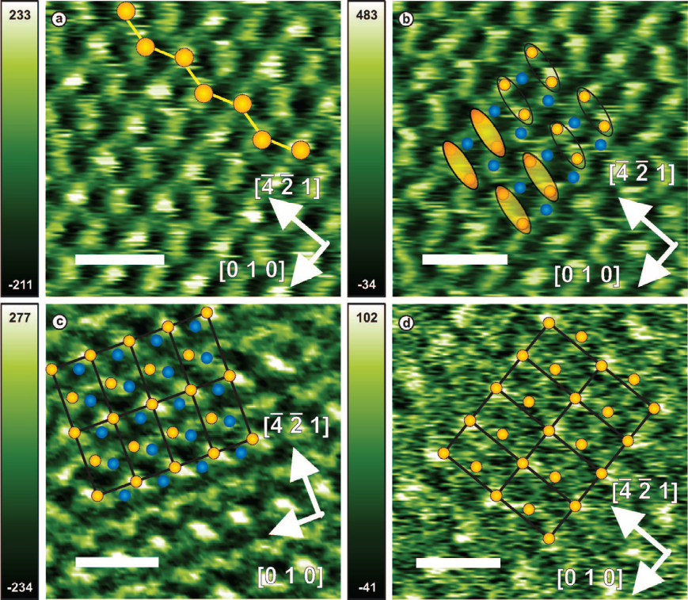
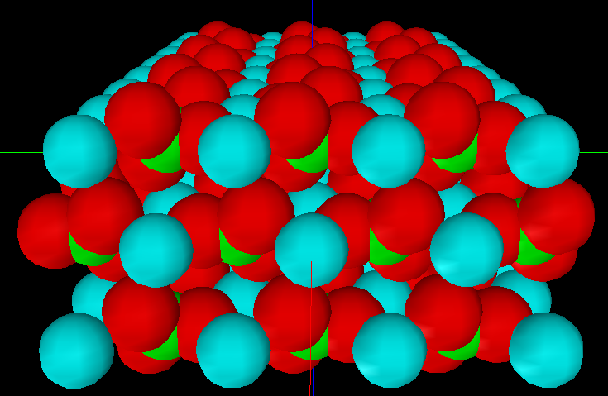
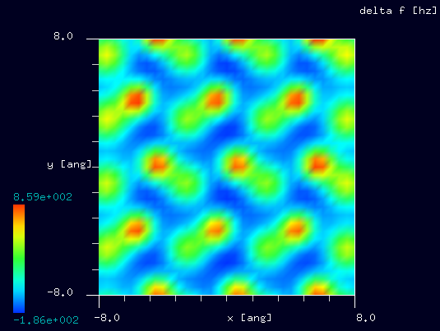
【CG】方解石(calcite, CaCO₃)の周波数シフトAFM像
Simulation
Experiment
Calcite 面の第1層を上から見た図
FM-AFM of calcite (1 0 -1 4) in 1 M KCl solution.
探針：シリコンモデル (Si₄H₁₀)
Ca
CO₃
試料：Calcite 面モデル
点線のように、ジグザグ状に酸素原子が突き出ている。
カンチレバー
ばね定数： 40 N/m
周波数： 160 kHz
振幅： 6 Å
計算した高さの範囲：
試料表面から測り1.8 ～ 4.8 Å
真空中計算
高さ一定・周波数シフト像モード
S. Rode, N. Oyabu, K. Kobayashi, H. Yamada, and A. Kuhnle,
Langmuir 25, 2850 (2009).
赤色の点は酸素原子の位置であり、これらを縦に結ぶと酸素原子のジグザグ構造が現れる。
黄色の点はCa原子の位置であり、長方形の格子を形成している。
周波数シフト像
Notes:
CG_FreqShift_Inorganic_001

